Slide 1
Máster en Bioinformática
Análisis de datos ómicos para poblaciones
Curso académico 2024-25
Dra. María Lairón Peris
maria.lairon@professor.universidadviu.com

Slide 2
1.
2.
3.
4.
5.
Introducción al análisis de datos ómicos de poblaciones. Diseños experimentales Metagenómica (wholegenomesequencing)
Metataxonómica
Análisis einterpretación biológica de resultados, principales herramientas de análisis bioestadístico Otras herramientas einterfaces web para llevar a cabo análisis en estudios ómicos de poblaciones
Curso 2022-23

Slide 3
Planificación de las sesiones
Sesión | Fecha | Contenido/Tema
SESIÓN 1 | 16/09/2024 | Tutoría colectiva / Introducción Asignatura.
SESIÓN 2 | 18/09/2024 | Diseños experimentales- Metagenómica
SESIÓN 3 | 23/09/2024 | Metagenómica
SESIÓN 4 | 25/09/2024 | Metagenómica
SESIÓN 5 | 30/09/2024 | Metagenonómica
SESIÓN 6 | 02/10/2024 | Metagenómica- Metataxonómica
SESIÓN 7 | 07/10/2024 | Dada 2 & environments
SESIÓN 8 | 14/10/2024 | Dada 2 & QIIME 2 – Práctica I
SESIÓN 9 | 16/10/2024 | QIIME 2 – Práctica II
SESIÓN 10 | 21/10/2024 | Análisis e interpretación de resultados
SESIÓN 11 | 23/10/2024 | Análisis e interpretación de resultados- Práctica I
SESIÓN 12 | 28/10/2024 | Análisis e interpretación de resultados- Práctica II
SESIÓN 13 | 30/10/2024 | Tutoría colectiva
SESIÓN 7

Slide 4
HANDS ON! DADA2
PASO 1: ABRIR RSTUDIO, UN NUEVO SCRIPT E INSTALAR DADA 2 EN R
conda create -n dada2-v1.14 -c conda-forge -c bioconda -c defaults --override-channels bioconductor-dada2
Alternativamente:
conda env create -f dada2-v1.14.yml
15/3/23

Slide 5
PARA SESIONES SIGUIENTES: PROBAR Environment qiime2
Para utilizar QIIME 2, primero tenemos que instalarlo en un ambiente de conda. En Campus virtual > Aula de la asignatura > Recursos y materiales se localiza el archivo: qiime2-2021.4.yml. Una vez descargado tenemos que crear este ambiente con la siguiente orden de comando, y luego activarlo y desactivarlo al acabar la práctica con estas dos siguientes órdenes.
conda conda conda
env create -f qiime2-2021.4.yml activate qiime2-2021.4 deactivate
Alternativa con todos los archivos de la práctica: https://drive.google.com/drive/folders/1AltgFc6GStLWZegIwCIuVAEch2ltbcU6?usp=sharing
15/3/23

Slide 6

PARA SESIONES SIGUIENTES: PROBAR Environment r_env_2
https://drive.google.com/drive/folders/16AH0XepXymE0wsmOfyTF53JmmxBQphan?usp=share_link
Crear el environment, activarlo y una vez activo, iniciar una sesión de R.
conda env create -f r_env_2.yml Conda activate r_env_2
Instalar las librerías con las siguientes líneas: devtools::install_github("jbisanz/qiime2R",force=TRUE)
install.packages("vegan", dependencies=T) {hacerlo desde A Coruña}
if (!requireNamespace("BiocManager", quietly = TRUE)) install.packages("BiocManager") BiocManager::install("microbiome")
Al instalar microbiome, se debería instalar también phyloseq, si no, probar con la línea if(!requireNamespace("BiocManager")){
install.packages("BiocManager")
}BiocManager::install("phyloseq")
15/3/23

Slide 7
HANDS ON! DADA2
Abrir sesión en R
Descargar del Aula los archivos:
MiSeq_SOP.zip -> Descomprimirlo silva_nr_v132_train_set.fa.gz -> No descomprimir silva_species_assignment_v132.fa.gz -> No descomprimir
Link del Drive: https://drive.google.com/drive/folders/16gBvTNHSnJhS4goBQLIEAyRVJ1-ZIlb6?usp=sharing
PASO 2: SEGUIR EL SIGUIENTE TUTORIAL
https://benjjneb.github.io/dada2/tutorial.html
Archivos fastq con lecturas 2x250 de Illumina Miseq que venían de la secuenciación de la región V4 (amplicones) del gen 16S rRNA.
OBJETIVO: Preprocesar las lecturas y construir una tabla con ASVs (amplicon sequence variants) únicas.
SESIÓN 7
15/3/23

Slide 8
HANDS ON! DADA2
PASO 1: ABRIR RSTUDIO, UN NUEVO SCRIPT E INSTALAR DADA 2 EN R
conda env create -f dada2-v1.14.yml
Abrir sesión en R
Descargar del Aula los archivos:
MiSeq_SOP.zip -> Descomprimirlo silva_nr_v132_train_set.fa.gz -> No descomprimir silva_species_assignment_v132.fa.gz -> No descomprimir
Link del Drive: https://drive.google.com/drive/folders/16gBvTNHSnJhS4goBQLIEAyRVJ1- ZIlb6?usp=sharing
PASO 2: SEGUIR EL SIGUIENTE TUTORIAL
https://benjjneb.github.io/dada2/tutorial.html
15/3/23

Slide 9
HANDS ON! DADA2
R
library(dada2); packageVersion("dada2")
path <- "/home/maria.lairon/Documents/SESION4/MiSeq_SOP-2" list.files(path) Cada uno la ruta donde tenga las lecturas
# El formato de las lecturas es el siguiente: SAMPLENAME_R1_001.fastq and SAMPLENAME_R2_001.fastq
Seleccionar las lecturas forward
fnFs <- sort(list.files(path, pattern="_R1_001.fastq", full.names = TRUE))
Seleccionar las lecturas reverse
fnRs <- sort(list.files(path, pattern="_R2_001.fastq", full.names = TRUE))
# Seleccionar el nombre base de las muestras: SAMPLENAME_XXX.fastq sample.names <- sapply(strsplit(basename(fnFs), "_"), `[`, 1) sample.names
15/3/23

Slide 10
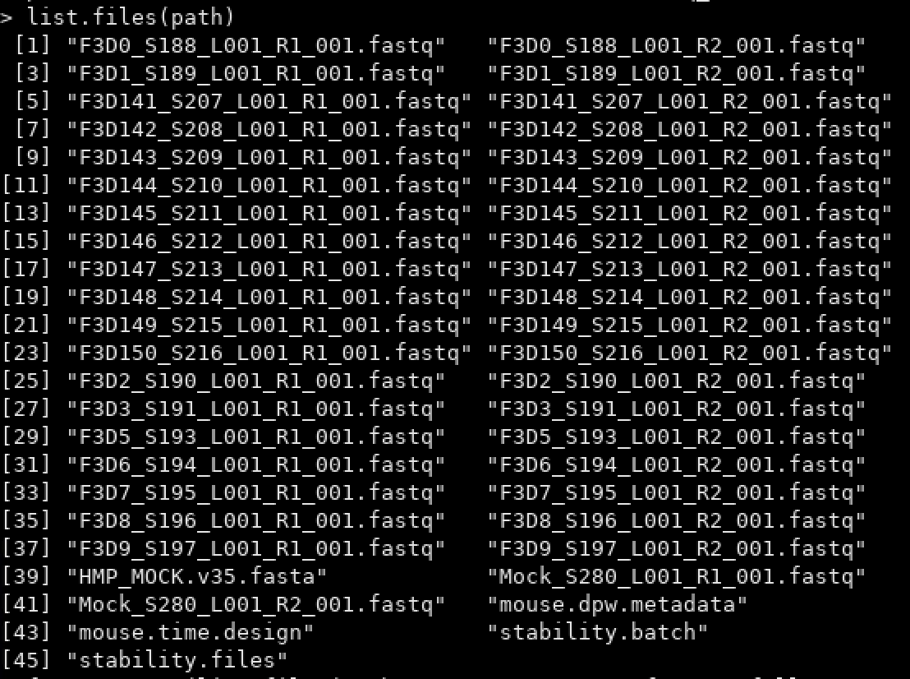
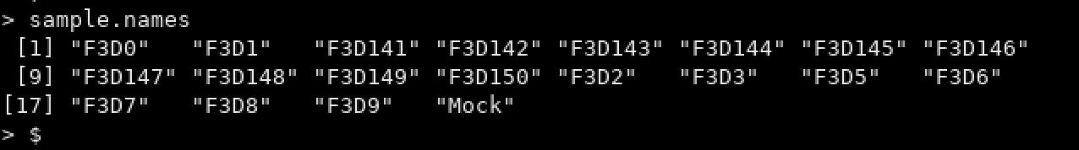
HANDS ON! DADA2
15/3/23

Slide 11
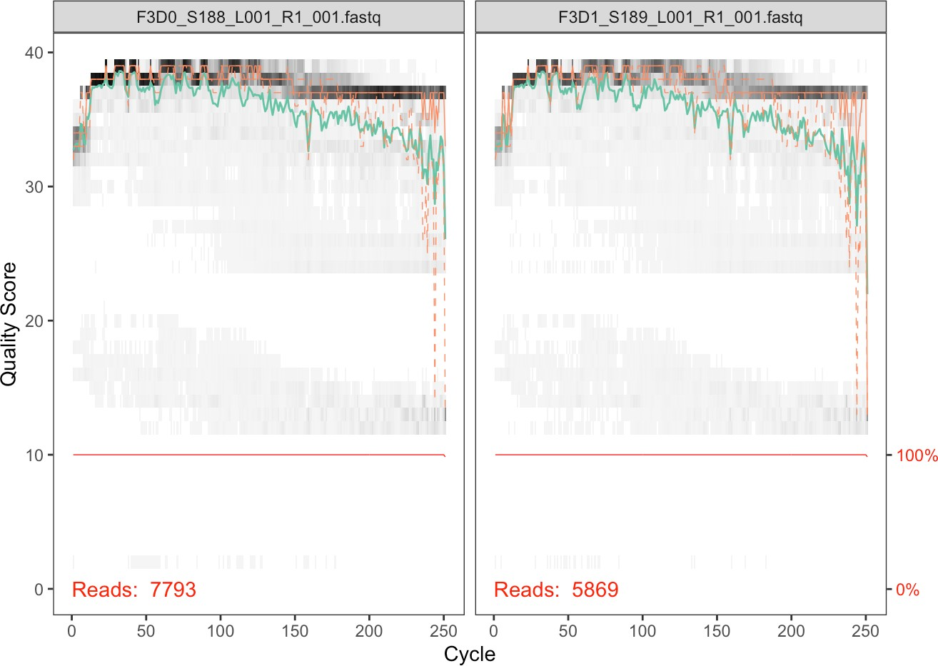
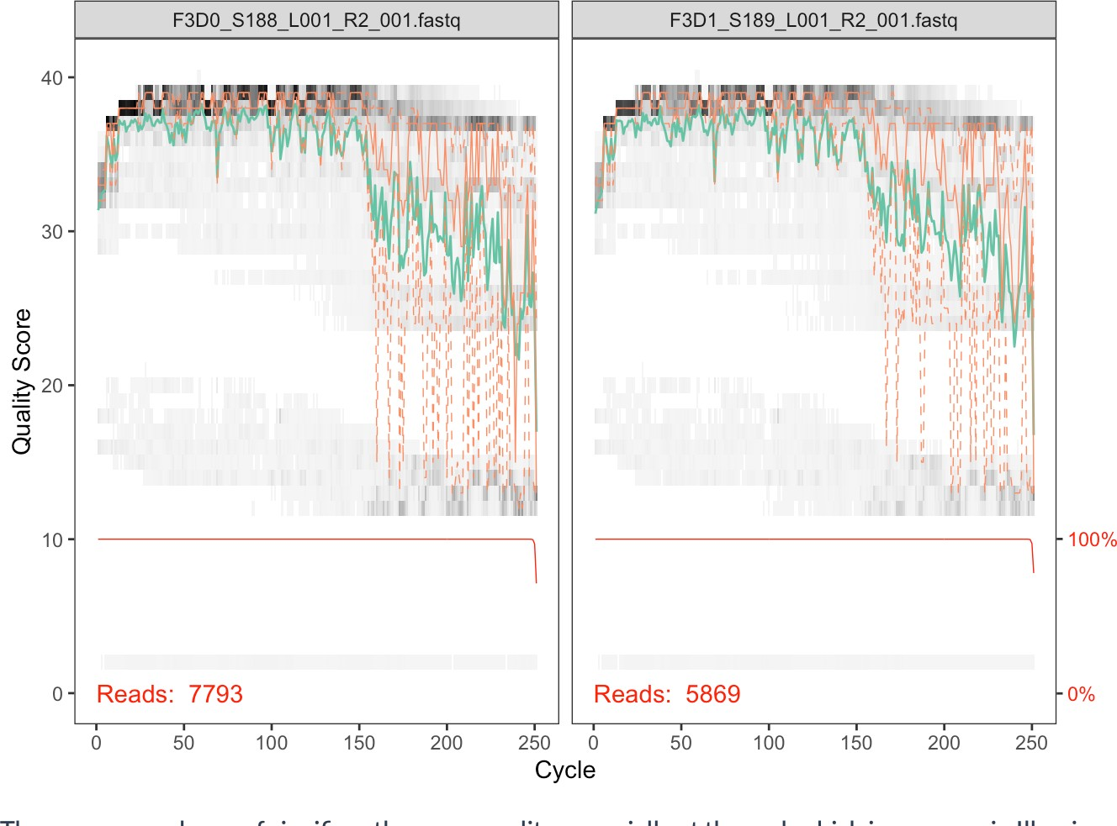
HANDS ON! DADA2
Ver el perfil con la calidad de las lecturas forward y reverse:
plotQualityProfile(fnFs[1:2])
plotQualityProfile(fnRs[1:2])
Las lecturas forward mejor calidad, recortar en 240 pb y las reverse, en 160 pb
15/3/23

Slide 12
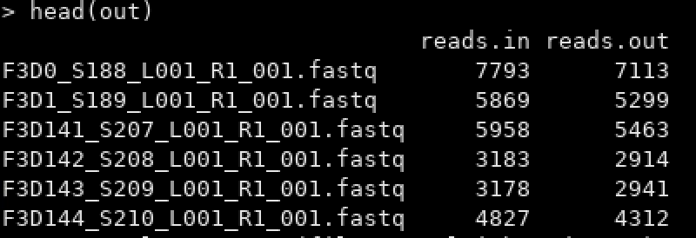
HANDS ON! DADA2
Filtrado y recorte de lecturas:
Creamos un nuevo directorio en el que poner las lecturas filtradas:
filtFs <- file.path(path, "filtered", paste0(sample.names, "_F_filt.fastq.gz")) filtRs <-
file.path(path, "filtered", paste0(sample.names, "_R_filt.fastq.gz")) names(filtFs) <- sample.names
names(filtRs) <- sample.names
Realizamos el proceso:
out <- filterAndTrim(fnFs, filtFs, fnRs, filtRs, truncLen=c(240,160), maxN=0, maxEE=c(2,2), truncQ=2, rm.phix=TRUE, compress=TRUE, multithread=TRUE
head(out)
15/3/23

Slide 13
HANDS ON! DADA2
Mirar las tasas de error:
errF <- learnErrors(filtFs, multithread=TRUE) errR <- learnErrors(filtRs, multithread=TRUE) plotErrors(errF, nominalQ=TRUE)
#save.image(“Sesion7.Rdata”) #local({ load("Sesion7.Rdata") ls() })
Inferir cuantas secuencias únicas hay entre las lecturas y cuántas variantes en estas secuencias únicas:
dadaFs <- dada(filtFs, err=errF, multithread=TRUE) dadaFs[[1]]
dadaRs <- dada(filtRs, err=errR, multithread=TRUE) dadaRs[[1]]
Unir secuencias forward y reverse:
mergers <- mergePairs(dadaFs, filtFs, dadaRs, filtRs, verbose=TRUE) head(mergers[[1]])
15/3/23

Slide 14
HANDS ON! DADA2
Construir la tabla con los ASVs y mirar la longitud de las secuencias:
seqtab <- makeSequenceTable(mergers) dim(seqtab)
dim(seqtab) La tabla muestra que hay 20 muestras, con un total de 293 ASVs table(nchar(getSequences(seqtab)))
Quitar las quimeras:
seqtab.nochim <- removeBimeraDenovo(seqtab, method="consensus", multithread=TRUE, verbose=TRUE)
dim(seqtab.nochim)
sum(seqtab.nochim)/sum(seqtab) ) De los 293 ASVs, 232 no son quiméricos, es decir son secuencias que no se obtienen a partir de una región presente en otros ASVs más abundantes. Sin embargo teniendo en cuenta la abundancia (sum) solo representan un 0.964263.
15/3/23

Slide 15
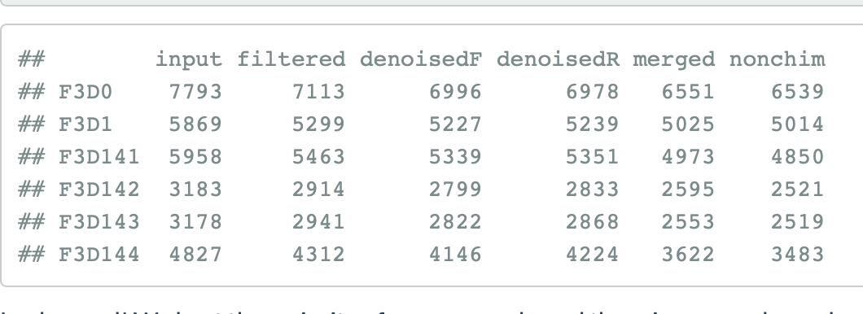
HANDS ON! DADA2
Mirar cuántas lecturas se han filtrado a lo largo del proceso:
getN <- function(x) sum(getUniques(x))
track <- cbind(out, sapply(dadaFs, getN), sapply(dadaRs, getN), sapply(mergers, getN), rowSums(seqtab.nochim))
colnames(track) <- c("input", "filtered", "denoisedF", "denoisedR", "merged", "nonchim") rownames(track) <- sample.names
head(track)
SESIÓN 7
15/3/23

Slide 16
HANDS ON! DADA2
Asignar la taxonomía:
El paquete dada2 tiene implementado un método de clasificación Bayesiano.
Primero usaremos como referencia las secuencias presentes en el archivo silva_nr_v132_train_set.fa.gz, que contiene secuencias que se han utilizado en RDP, en GreenGenes (97% de identidad y en la base de datos de Silva junto con fastas adicionales de protistas).
taxa <- assignTaxonomy(seqtab.nochim, "~/tax/silva_nr_v132_train_set.fa.gz", multithread=TRUE)
En segundo lugar, haremos una relación exacta para asignar a nivel de especies. La identidad de los ASVs con la referencia ha de ser del 100%, y solo se puede usar con fragmentos del 16S y a nivel de genes. Por ello se susará como referencia el archivo silva_species_assignment_v132.fa.gz que contiene datos de Silva y de RDP.
taxa <- addSpecies(taxa, "~/tax/silva_species_assignment_v132.fa.gz") taxa.print <- taxa
Cada uno la ruta donde tenga los ficheros *.gz
15/3/23

Slide 17
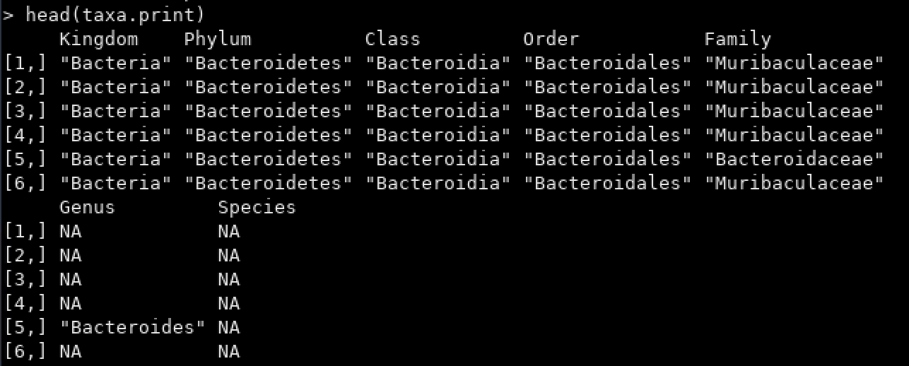
HANDS ON! DADA2
Asignar la taxonomía:
# Removing sequence rownames for display only rownames(taxa.print) <- NULL
head(taxa.print)
15/3/23

Slide 18

¡Gracias!

